Slide 2
6.4.3 余弦定理、正弦定理
第2课时 正弦定理

Slide 3
1.能用向量方法发现和证明正弦定理,掌握正弦定理及其变形.
2.能够利用正弦定理解三角形,并会判断三角形的形状.
3.提升数学抽象、逻辑推理和数学运算素养.
课标定位
素养阐释

Slide 4
自主预习·新知导学
合作探究·释疑解惑
易 错 辨 析
随 堂 练 习

Slide 5
自主预习·新知导学

Slide 6
一、正弦定理
1.在△ABC中,若A=30°,B=45°,AC=4,你能用余弦定理求出BC吗?
提示:不能.

Slide 8
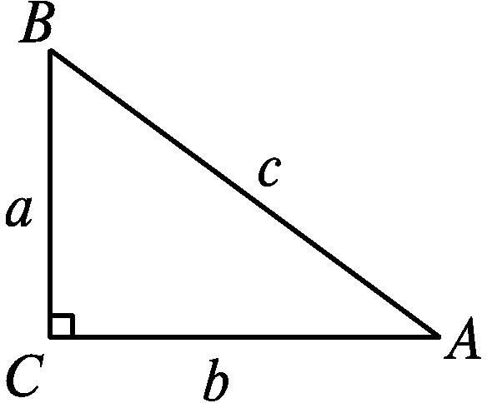

Slide 9
3.当△ABC是一般的锐角三角形或钝角三角形时,上述2(2)中的结论是否成立?你能利用向量方法研究锐角三角形中的这个边角关系吗?

Slide 10
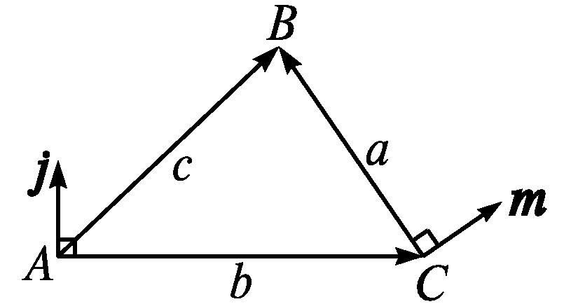

Slide 11
4.正弦定理

Slide 12
二、与正弦定理有关的结论
1.在正弦定理中,三角形的各边与其所对角的正弦的比都相等, 这个比值等于多少?与该三角形外接圆的直径有什么关系?

Slide 14
答案:(1)B (2)3

Slide 15
【思考辨析】
判断下列说法是否正确,正确的在后面的括号内画“√”,错误的画“×”.
(1)在△ABC中,一定有asin A=bsin B=csin C.( × )
(2)在△ABC中,若a>b,则必有sin A>sin B.( √ )
(3)在△ABC中,若sin A=sin B,则必有A=B.( √ )
(4)已知三角形的两边及其中一边的对角解三角形时,只能用余弦定理,不能用正弦定理.( × )

Slide 16
合作探究·释疑解惑
探究一
探究二
探究三

Slide 17
探究一 已知两角和一边解三角形
【例1】 在△ABC中,已知A=60°,B=45°,c=2,求C,a,b.
分析:先根据三角形的内角和定理求出角C,再由正弦定理求a,b.

Slide 18
解:在△ABC中,C=180°-(A+B)=180°-(60°+45°)=75°.
sin 75°=sin(45°+30°)
=sin 45°cos 30°+cos 45°sin 30°

Slide 19

当已知三角形的两角和一边,解三角形的步骤:(1)利用三角形内角和定理求出第三个角;(2)利用正弦定理求出另外两边.

Slide 21
探究二 已知两边和其中一边的对角解三角形

Slide 24
已知三角形的两边和其中一边的对角解三角形时,可能出现一解、两解或无解的情况,应结合图形并根据“三角形中大边对大角”来判断解的情况,作出正确取舍.

Slide 26
答案:(1)C (2)C

Slide 27
探究三 判断三角形的形状
【例3】 在△ABC中,角A,B,C的对边分别为a,b,c,若b=acos C,试判定△ABC的形状.
解法一:(从角的关系判断)根据b=acos C,
由正弦定理,得sin B=sin Acos C.
∵B=π-(A+C),∴sin(A+C)=sin Acos C,
即sin Acos C+cos Asin C=sin Acos C,∴cos Asin C=0.
∵A,C∈(0,π),∴cos A=0,
∴△ABC为直角三角形.

Slide 28
解法二:(从边的关系判断)
根据b=acos C,
化简,得b²+c²=a².
即△ABC为直角三角形.

Slide 29
1.判断三角形的形状时,应围绕三角形的边角关系,利用正弦定理或余弦定理进行边角互化,要么把角转化为边,通过代数变形找出边之间的关系,要么把边转化为角,通过三角变换找出角之间的关系,当然也可以边角同时考虑.
2.在解题中,若出现关于边的齐次式(方程)或关于角的正弦的齐次式(方程),则可通过正弦定理,进行边角互化.

Slide 30
【变式训练3】 已知在△ABC中,bsin B=csin C,且sin²A=sin²B+sin²C,试判断△ABC的形状.

Slide 31
易 错 辨 析

Slide 32
忽视对三角形解的个数的讨论致错
即B=30°或B=150°.
答案:30°或150°
以上解答过程中都有哪些错误?出错的原因是什么?你如何改正?你如何防范?
提示:由 得出角B的度数时,应考虑到B<A,故B=150°是错误的.

Slide 33
答案:30°

Slide 34

已知三角形的两边和其中一边的对角求另一边的对角,在利用正弦定理得到另一边所对角的正弦值后,应根据大边对大角对三角形解的个数进行判断,防止产生增解.

Slide 37
随 堂 练 习

Slide 38
1.在△ABC中,下列关系一定成立的是( )
A.a>bsin A B.a≤bsin A
C.a<bsin A D.a≥bsin A
答案:D
答案:A

Slide 39
答案:75°

Slide 41
把a=2Rsin A,b=2Rsin B,c=2Rsin C(R为△ABC外接圆的半径)代入①,得2R=2Rtan B=2Rtan C,即tan B=tan C=1,
∵ 0°<B<180°,0°<C<180°,
∴B=C=45°,A=90°,
∴△ABC为等腰直角三角形.

